Slide 1


Параметры бюджета ЗАТО г. Североморск
тыс. руб.
 | 2022 год | 2023 год | 2024 год
ДОХОДЫ | 3 927 938,8 | 3 876 920,7 | 3 522 411,0
РАСХОДЫ | 3 941 103,3 | 3 992 708,2 | 3 650 872,4
ДЕФИЦИТ | - 13 164,5 | - 115 787,5 | - 128 461,4
Управление финансов администрации ЗАТО г. Североморск

Slide 2
Программный бюджет ЗАТО г. Североморск 2022 год
301 469,9 тыс. руб. | МП 1. "Улучшение качества и безопасности жизни населения" | 482 931,7 тыс. руб. | МП 6. "Культура ЗАТО г. Североморск"
1 585,6 тыс. руб. | МП 2. "Развитие конкурентоспособной экономики" | 29 815,6 тыс. руб. | МП 7. "Создание условий для эффективного и ответственного управления муниципальными финансами, повышение устойчивости бюджета муниципального образования ЗАТО г. Североморск"
152 260,6 тыс. руб. | МП 3. "Развитие муниципального управления и гражданского общества в ЗАТО г. Североморск" | 58 530,2 тыс. руб. | МП 8. "Формирование современной городской среды ЗАТО г. Североморск"
439 284,8 тыс. руб. | МП 4. "Обеспечение комфортной городской среды в ЗАТО г. Североморск" | 4 695,0 тыс. руб. | МП 9. "Повышение безопасности дорожного движения и снижение дорожно-транспортного травматизма в ЗАТО г. Североморск"
2 314 293,1 тыс. руб. | МП 5. "Развитие образования ЗАТО г. Североморск" | 91,8 тыс. руб. | МП 10. "Профилактика терроризма, экстремизма и ликвидация последствий проявления терроризма и экстремизма на территории ЗАТО г. Североморск"
Управление финансов администрации ЗАТО г. Североморск

Slide 3
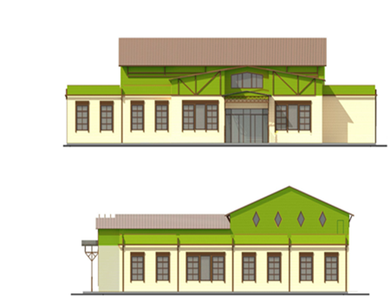
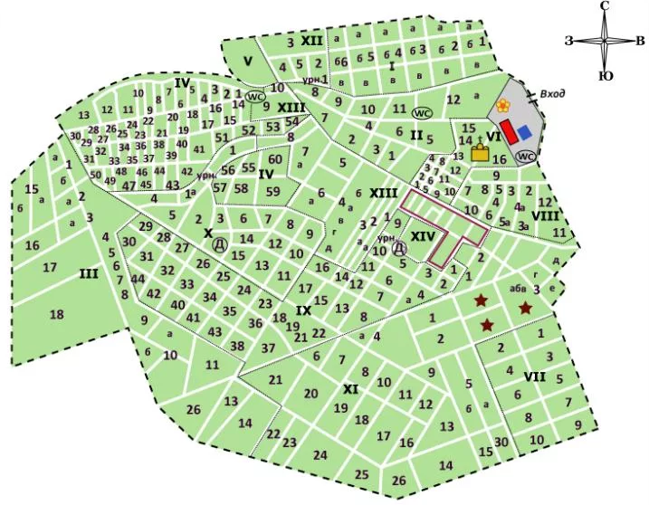
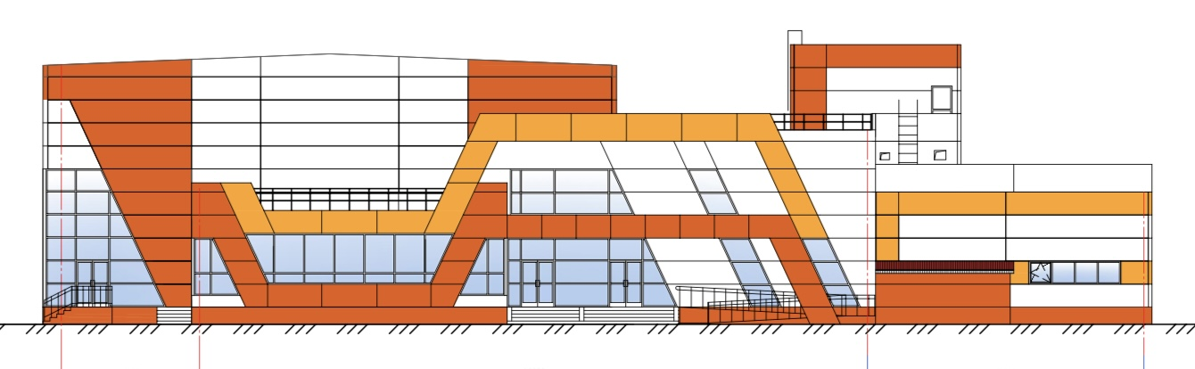
Социально-значимые проекты,
предусмотренные к финансированию за счет средств бюджета ЗАТО г. Североморск
тыс. руб.
Наименование | 2021 год | 2022 год | 2023 год
Строительство крытого бассейна в ЗАТО г. Североморск | 6 584,3 | 194 614,0 | 307 976,6
за счет средств межбюджетных трансфертов | 5 451,8 | 163 281,1 | 258 392,4
за счет собственных средств | 1 132,5 | 31 332,9 | 49 584,2
Стоимость объекта | 509 174,9
Наименование | 2021 год | 2023 год
Строительство культурно-досугового центра в пгт Североморск-3 | 2 957,1 | 73 716,5
за счет средств межбюджетных трансфертов | - | 70 274,7
за счет собственных средств | 2 957,1 | 3 441,8
Стоимость объекта | 193 446,9
Наименование | 2023 год
Строительство и развитие нового городского кладбища в районе пгт. Сафоново | 12 561,3
за счет средств межбюджетных трансфертов | 0,0
за счет собственных средств | 12 561,3
Стоимость объекта (II этап) | 78 040,6
Управление финансов администрации ЗАТО г. Североморск

Slide 4
11 336,2
2023 год
4 994,6
2022 год
24 999,2
2024 год
Долговая нагрузка
Муниципальный долг ЗАТО г. Североморск
тыс. руб.
Муниципальный долг | 2022 год | 2023 год | 2024 год
ЗАТО г. Североморск | 132 228,0 | 248 008,0 | 376 468,0
- по кредитам от кредитных организаций | 77 228,0 | 218 408,0 | 376 468,0
- по бюджетным кредитам | 55 000,0 | 29 600,0 | 0,0
Управление финансов администрации ЗАТО г. Североморск

